Slide 1
Projevy ADHD a rodina
26.2.2018

Slide 2
Kazuistika
Šestiletý Daniel byl od rizikového porodu na neurologii sledován pro abnormální nález na EEG a poruchy spánku. V posledním roce docházky do MŠ byly zřetelné známky hyperaktivity a neklidu, byly zjištěny nedostatky ve zvládání úkolů, které měly být nácvikem pro školní práci, tréninkem pozornosti, vytrvalosti a samostatné práce. Proto byl odeslán na psychiatrické a psychologické vyšetření, kde byla zjištěna porucha pozornosti, hyperaktivita a normální intelekt.
Rodině byla navržena farmakologická péče, kterou rodiče přijali.
Daniel začal léčbou s Ritalinem ještě v posledním roce v MŠ. Matka však neinformovala personál MŠ, což může být rizikové, zde se to však osvědčilo. Učitelka chválila chlapce za velké pokroky a pozitivní změnu v chování. Do této doby byl Daniel mnohem častěji terčem kritiky.

Slide 3
Jaké 3 vlastnosti mám na dítěti rád?
Které věci potřebuji změnit?
Které věci jsou nejdůležitější změnit?
Čím začnu?
Co dítě motivuje?

Slide 4

Projevy, kterých si rodič všímá
Skupinová práce

Slide 5
https://www.youtube.com/watch?v=2NIl9vdG7iA – pohled matky
https://www.youtube.com/watch?v=WddfBzE1AuU – dítě s ADHD

Slide 6
Kojenec, batole, předškolní věk, školní věk MUDr. Dana Maňasková
Kojenci
Výskyt dráždivostí
Narušení základních biorytmů spánku-bdění
Batolata a předškolní věk
Přetrvávající období vzdoru a divokosti
Školní věk:
  Neschopností vytrvalosti a koncentrace na daný úkol
  Chybami z nepozornosti
  Mimointelektové selhávání
  Neschopnost usměrnit pozornost k podstatným informacím

Slide 7
Adolescence MUDr. Dana Maňasková
Pocity nervozity
Neschopnost setrvat u sedavých aktivit
Projevy impulzivity
Problémy se sebeovládáním
Riziko rozvoje delikvence
Agresivita nepatří k jádrovým příznakům ADHD
Pocity neúpěšnosti
Mohou se manifestovat komorbidní poruchy chování

Slide 8
Projevy ADHD – co trénovat
Pozornost
- potíže převést pozornost z jedné věci na jinou
- neschopnost rozlišovat mezi podstatným a nepodstatným
- zaměřují se na detail (celek jim pak uniká)
- denní snění
- přeskakování z tématu na téma

Slide 9
Paměť
- krátkodobá sluchová paměť !
- potíže s udržením delší instrukce
- ztrácí věci, zapomíná
- častěji je lepší vizuální než akustická paměť
Hyperaktivita
- neustále v pohybu, i když jsou unavené
- nucení ke klidu není vhodné (vyčerpání pozornosti na klid)

Slide 10
Impulzivita
- porucha autoregulace
- jen obtížně nereaguje na podnět
- skáče ostatním do řeči
- často zlobením získává pozornost
- často spojeno s lhaním a dalšími projevy chování (krádeže apod.)

Slide 11
Hrubá a jemná motorika
- dříve Sy nemotorného dítěte
- nekoordinované pohyby
- časté tiky, křečovité pohyby
- potíže v oblasti sebeobsluhy
Grafomotorika
- potíže s uvolněním ruky – vliv na písmo
- nevyhledávají kreslení – je důležité volit vhodné metody

Slide 12
Motorika mluvidel
- artikulační neobratnost, někdy až překotná mluva
- asimilace (prázdniny – prázdnyny)
Psychomotorické tempo
- zpravidla zvýšené (u činností typu psaní naopak třeba pomalé – dysgrafie – rychle tyto činnosti pak dítě vzdává)

Slide 13
Unavitelnost
- nastupuje pak chybovost při úkolech a potíže s pozornosti
- kolísání pozornosti (v rámci jednoho úkolu)
- střídání činností
Poruchy vnímání
- potíže odhadnout vzdálenost
- odkud přichází zvuk
- potíže v oblasti percepcí

Slide 14
Další projevy
- potíže orientovat se v čase, v prostoru
- potíže s organizací činností, s vytvářením plánu (x alternativní přístupy)
- spí méně
- sourozenecká rivalita
- izolace rodiny
- neochota okolí hlídat dítě
- nepořádnost
- potíže zklidnit se při hře
- snadno se pro něco nadchnou
- nedomyslí následky činů
- samomluva (vnitřní řeč)

Slide 15
Poruchy emocí
- výkyvy nálad
- snížená frustrační tolerance (snášení neúspěchu)
- agresivita
- úzkosti, deprese
- nižší empatie a sebestřednost (nemám čas na potíže ostatních x impulzivita se může jevit jako nezájem o ostatní)

Slide 16
Co doporučíte rodičům za zásady práce v domácím prostředí?

Slide 17
Doporučení pro rodiče
- klidné prostředí
- řád a pevné hranice, pravidla, pochvala
- důslednost
- odměny x odejmutí výhody (jasně vymezit, zároveň „uhlídatelné“)
- sjednocená výchova
- soustředit se na kladné stránky
- klidné pracovní místo – zvuky v pozadí? (Zentall, 2005 – nesmí jít o
příkaz nebo výzvu)
- volnočasové aktivity

Slide 18
Jak na domácí úkoly?
- Plán a organizace
- cílová dráha
- vizualizace úkolů
- ohraničený čas – na úkoly a také na přestávky (vizualizace)
- pozitivní vztahové signály – úsměv, dotyk, pochvala a povzbuzení, přidejte se a
taky pracujte
- odměny – „snězte gumového medvídka“
- prostor pro ventilaci emocí – zároveň hranice
- dítě jako učitel
- smlouva, plán

Slide 19
Zapomínání a chaos
- úkolníček – proškrtnout, když není úkol
- barevné složky
- nástěnka, lepící štítky, rozvrh (místo předmětu nálepka, co mít na
stole)
- upomínací znamení, talisman

Slide 20
Doporučení pro rodiče
- časový plán a rozvrh
- dohody (předem se domluvit – v úterý v 8 ráno bude uklizeno)
- připomínání – neverbální komunikace
- odchod do školy – plán pro využití např. koupelny
- sourozenci – pokoj
- time-out
- zviditelnit čas, režim
Např. Kuprev, Kupoz, Ropratem

Slide 21
Každodenní „rituály“
Ranní vstávání a večerní usínání – „expres“
Trezor na zlá slova
S humorem jde všechno lépe
„gumoví medvídci“
Prostor pro nadávání, vztek
Čas na „tatranku“
Odměny

Slide 22

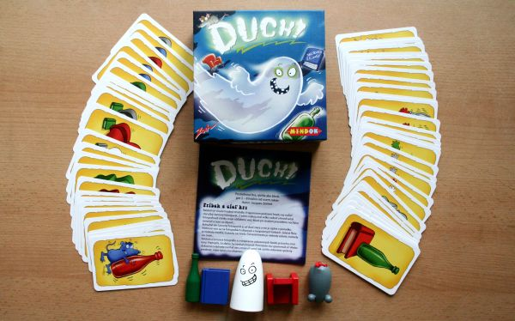
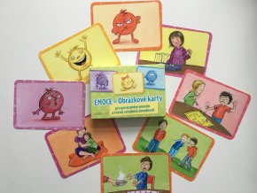
pomůcky
Emoce Společenské hry

Slide 23
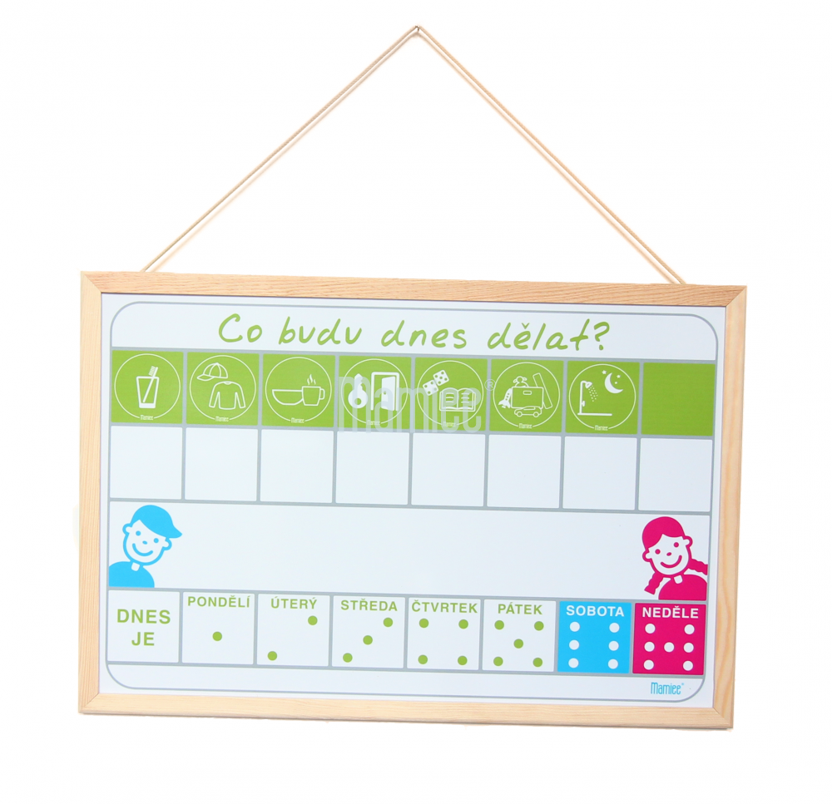

Slide 24
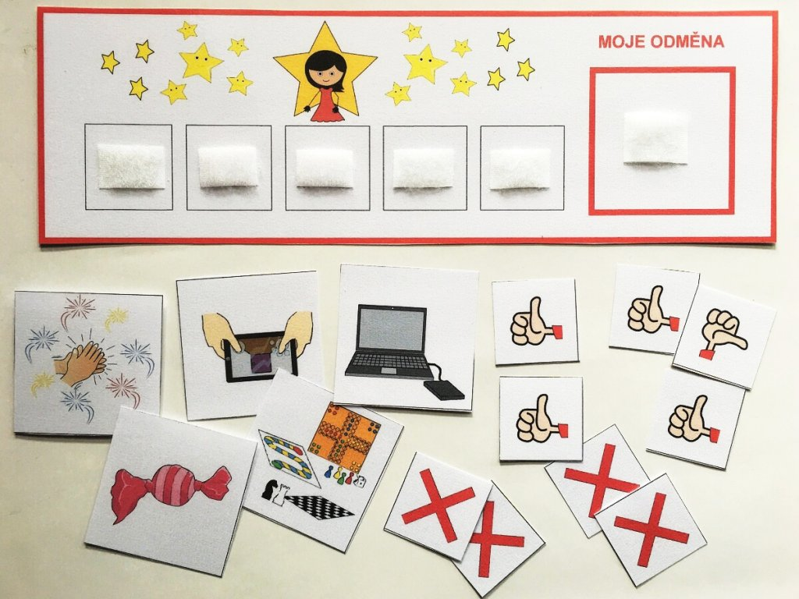

Slide 25
MÉ SILNÉ JÁ
Silná stránka, kterou se vyznačuje někdo z členů mé rodiny:
Co na sobě oceňuji:
Nějaká událost, při níž jsem byl sám se sebou spokojený:
Kdy jsem udělal někomu něčím radost:
Něco, co se mi líbí na mém zevnějšku:
Vlastnost, která se mi na mě líbí:
Co se mi v poslední době povedlo:
Situace, v níž jsem prokázal odvahu:
Co si můžu říct, když si chci dodat odvahu a sílu:

Slide 26
Tipy pro navození bdělosti
- jasné světlo
- hlasitá a rytmická hudba
- změny poloh
- mnemotechnické pomůcky – „bdělý a čilý – jak v úlu včely“
- cvičení pro navýšení pozornosti – žonglování, křížení, skákání přes švihadlo, …

Slide 27
Tipy pro zachování klidu
- tichá hudba, ztlumené světlo
- tlakové masáže
- relaxační techniky dýchání
- vypít čaj
- přestávka
- pomalé houpání

Slide 28

Výchovné styly?

Slide 29

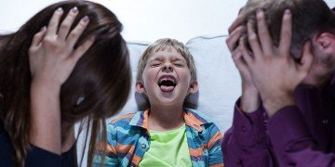
Co rodiče potřebují?
https://www.youtube.com/watch?v=1GIx-JYdLZs

Slide 30
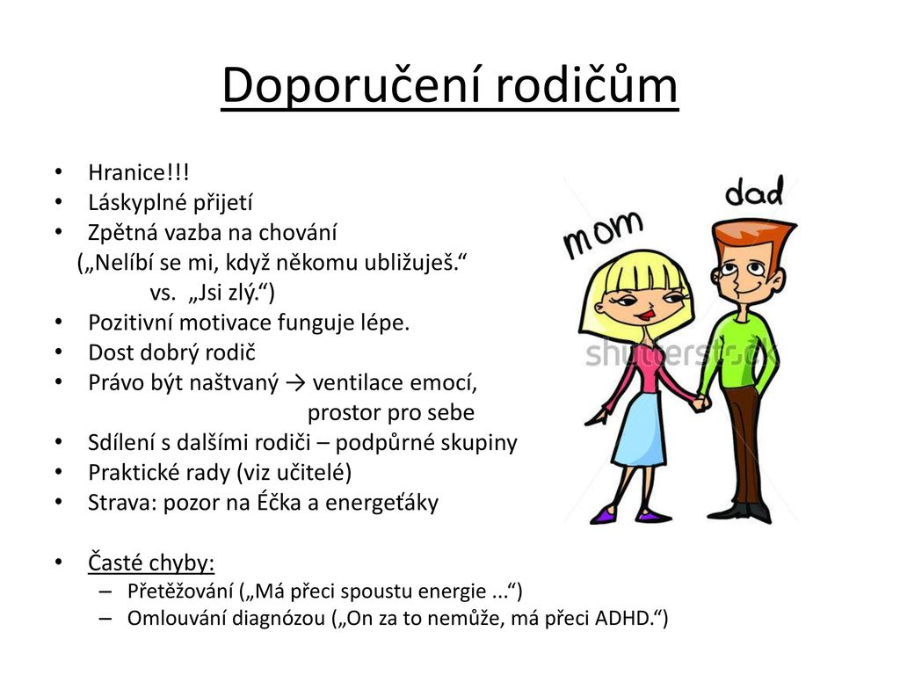

Slide 31

MŠ

Slide 32
https://www.youtube.com/watch?v=pTK9rHqO0Ps - ADHD nekončí v dětství
https://www.youtube.com/watch?v=OwS0_zhTxlg - Šance dětem
https://www.youtube.com/watch?v=T4Dtp1wcnjk – dospělí
https://www.youtube.com/watch?v=0dIwOzpv3ng – konference
https://www.youtube.com/watch?v=2NIl9vdG7iA – pohled matky
https://www.youtube.com/watch?v=1GIx-JYdLZs – jak poznat ADHD?
https://www.youtube.com/watch?v=WddfBzE1AuU – dítě s ADHD
http://www.pprch.cz/d/doc_file_188_5f7183c04e241e504784b73ba95673e2___pdf/Modelova-kazuistika.pdf - kazuistika

Slide 33
Zdroje
Wolfdieter, J., ADHD porucha pozornosti s hyperaktivitou, rádce pro rodiče. Brno, Edika, 2013. ISBN 9788026601586
Winter, B., Jak na ADHD a problémy s pozorností. Brno, Edika, 2018. ISBN 978-80-266-1304-6
Rietzler S, Grolimund F, Jak se úspěšně učit s ADHD. Bratislava, Noxi, 2018. ISBN 978-80-8111-471-7

